Slide 1
CHÀO MỪNG
Cô và các bạn đã đến với bài
Thuyết trình của tổ 4
BÀI 25: SỰ PHÂN BỐ CÁC ĐỚI THIÊN NHIÊN TRÊN TRÁI ĐẤT
Người soạn:Hồng Mai
Người nói:Tú Uyên

Slide 2
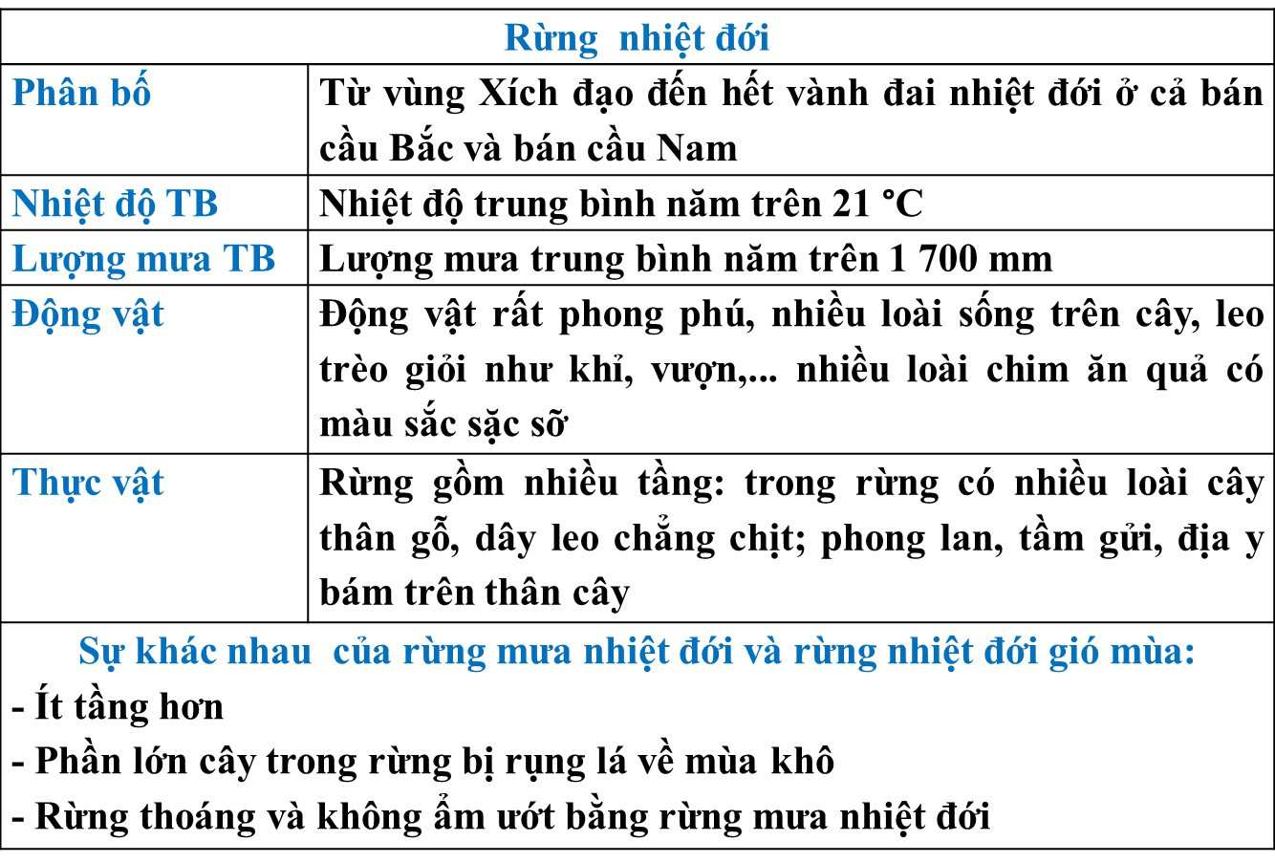
Học bài cũ:
1.Đặc điểm của rừng nhiệt đới.

Slide 3
Học bài cũ:
2.Bảo vệ rừng nhiệt đới.
- Vai trò:
+ Hết sức quan trọng đối với việc ổn định khí hậu Trái Đất.
+ Là nơi bảo tồn đa dạng sinh học.
+ Là nguồn dược liệu, thực phẩm và gỗ.
- Hiện trạng: Diện tích rừng nhiệt đới đang giảm ở mức báo động, mỗi năm mất đi 130 nghìn km2 do cháy rừng và các hoạt động của con người.

Slide 4
Học bài cũ:
2.Bảo vệ rừng nhiệt đới.
- Các giải pháp bảo vệ rừng:
+ Nghiêm cấm khai thác ở những khu vực rừng phòng hộ, rừng đặc dụng, rừng nguy cấp
+ Phân công khu vực bảo vệ
+ Tuyên truyền về tầm quan trọng của rừng
+ Sử dụng sản phẩm từ rừng tiết kiệm và hiệu quả
+ Không đốt rừng làm nương rẫy...

Slide 5
Tiết 45 – Bài 20: SINH VẬT VÀ SỰ PHÂN BỐ CÁC ĐỚI THIÊN NHIÊN. RỪNG NHIỆT ĐỚI
I. SỰ ĐA DẠNG CỦA THẾ GIỚI SINH VẬT
1.Thực vật
2. Động vật

Slide 6
Tiết 45 – Bài 20: SINH VẬT VÀ SỰ PHÂN BỐ CÁC ĐỚI THIÊN NHIÊN. RỪNG NHIỆT ĐỚI
II. CÁC ĐỚI THIÊN NHIÊN TRÊN TRÁI ĐẤT
1. Đới nóng
2. Đới ôn hòa
3. Đới lạnh

Slide 7
I. SỰ ĐA DẠNG CỦA THẾ GIỚI SINH VẬT
1. Thực vật
Thực vật phân bố ở ba đới khí hậu: đới lạnh, đới ôn hòa và đới nóng.
Theo thống kê, hiện có gần 300 000 loài thực vật đã được xác định trên thế giới.
2. Động vật
Động vật có khả năng di chuyển để thích nghi với môi trường sống. Nhờ vậy động vật phân bố từ lục địa đến đáy đại dương.
Theo thống kê, hiện có khoảng 1,5 triệu loài động vật đã được biết trên thế giới.

Slide 8
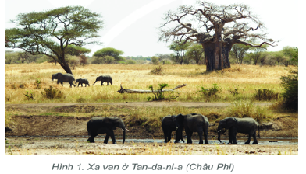
II. CÁC ĐỚI THIÊN NHIÊN TRÊN THẾ GIỚI
1.Đới nóng.
+ Đới nóng là nơi có nhiệt độ cao.Cảnh quan thiên nhiên thay đổi chủ yếu phụ thuộc vào chế độ mưa. Thế giới động, thực vật rất đa dạng.

Slide 9
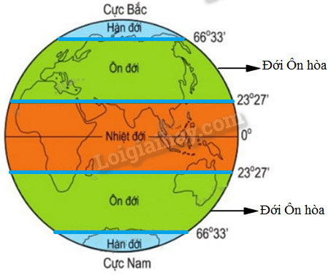
2.Đới ôn hòa.
+Có khí hậu mang tính trung gian giữa đới nóng và đới lạnh.Thiên nhiên đới ôn hòa thay đổi rõ rệt theo bốn mùa. Thực vật thay đổi từ tây sang đông, động vật ít hơn so với đới nóng.

Slide 10
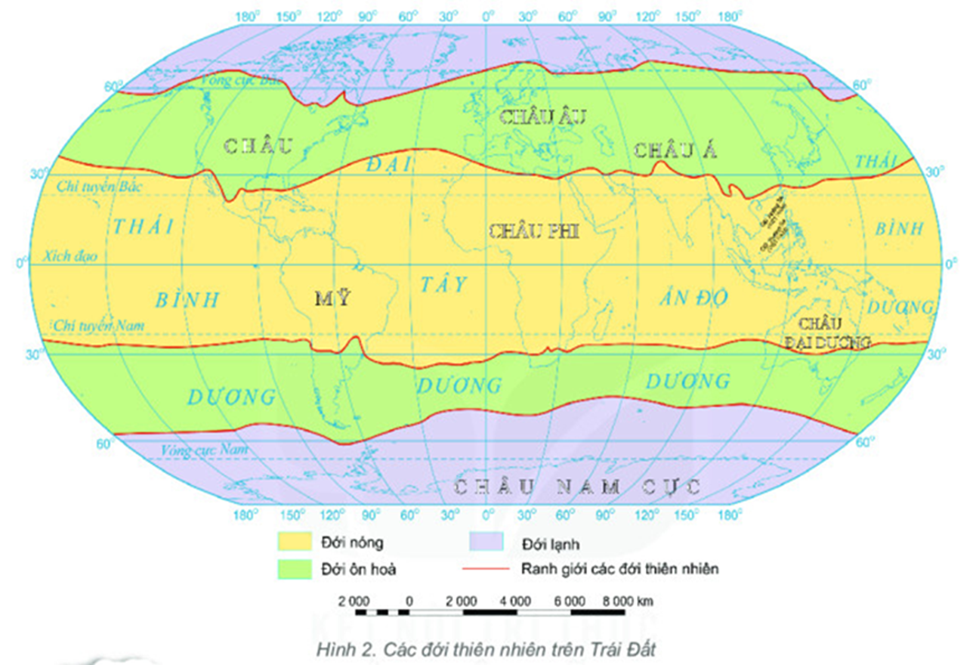
3.Đới lạnh.
+ Đới lạnh là xứ sở của băng tuyết,khí hậu vô cùng khắc nghiệt. Thực vật kém phát triển, động vật là các loài thú có lông và mỡ dày như gấu trắng, hải cẩu, cá voi,….

Slide 11
Câu hỏi:
Câu 1:Xác định trên bản đồ hình 2 phạm vi của các đới thiên nhiên trên trái đất.
+Đới nóng khoảng từ chí tuyến Bắc đến chí tuyến Nam.
+Hai đới ôn hòa khoảng từ chí tuyến Bắc đến vòng cực Bắc và từ chí tuyến Nam đến vòng cực Nam.
+Hai đới lạnh khoảng từ vòng cực bắc về cực bắc và vòng cực Nam về cực Nam.
Câu 2:Hãy trình bày về đặc điểm của một đới thiên nhiên.
=>+*Nhiệt đới: có đặc điểm là nóng và lượng mưa tập trung vào một mùa, càng gần hai chí tuyến thời kì khô hạn càng kéo dài và biên độ nhiệt trong năm càng lớn. Giới thực - động vật đa dạng và phong phú
+* Kiểu khí hậu đặc trưng:
-Kiểu nhiệt đới khô
- Kiểu nhiệt đới gió mùa
+*Cảnh quan chính:
-Hoang mạc và bán hoang mạc
Xavan và cây bụi
- Rừng nhiệt đới ẩm

Slide 12
 | Đới nóng | Đới ôn hòa | Đới lạnh
Phạm vi | - Xung quanh 2 đường chí tuyến. | - Từ hai chí tuyến đến vòng cực | - Từ vòng cực lên cực
Khí hậu | - Nhiệt độ cao, chế độ mưa khác nhau tùy khu vực | - Khá ôn hòa | - Khắc nghiệt
Thực vật | - Phong phú, đa dạng: rừng mưa nhiệt đới, rừng nhiệt đới gió mùa, xa van,... | - Rừng taiga, cây hỗn hợp, rừng lá cứng, thảo nguyên,... | - Thực vật nghèo nàn, chủ yếu là cây thân thảo thấp lùn, rêu, địa y,...
Động vật | - Phong phú, đa dạng | - Các loài di cư và ngủ đông | - Các loài thích nghi với khí hậu lạnh

Slide 13
BÀI 25: SỰ PHÂN BỐ CÁC ĐỚI THIÊN NHIÊN
TRÊN TRÁI ĐẤT
Sự phân bố các đới thiên nhiên trên Trái Đất có sự khác nhau giữa các đới làm nên sự đa dạng của thiên nhiên trên Trái Đất.

Slide 14
LUYỆN TẬP
Bài tập 1. Lựa chọn đáp án đúng
C

Slide 15
LUYỆN TẬP
a. thế giới động vật, thực vật rất đa dạng
Bài tập 2. Nối ý
b. thực vật thấp lùn, chủ yếu là rêu và địa y và các loài than thảo.
ĐỚI NÓNG
c. rừng cây lá rộng rụng lá theo mùa hoặc lá kim
2. ĐỚI ÔN HÒA
d. có bốn mùa rõ rệt
3. ĐỚI LẠNH
e. nhiệt độ cao
g. giá lạnh quanh năm

Slide 16
VẬN DỤNG
Tìm và xác định vị trí của nước ta trên hình 2. Từ đó, nêu một số đặc điềm của thiên nhiên Việt Nam

Slide 17
VẬN DỤNG
Nước ta ở nằm trong khu vực đới nóng. Vì thế thiên nhiên Việt Nam mang đặc điểm của đới nóng:
- Việt Nam là nước nhiệt đới gió mùa ẩm: Là tính chất nền tảng của thiên nhiên Việt Nam, thể hiện trong các thành phần của cảnh quan tự nhiên, rõ nét nhất là môi trường khí hậu nóng ẩm, mưa nhiều.
- Nhiệt đới gió mùa ẩm
+ Số giờ nắng: 1400- 3000 giờ/năm
+ Nhiệt độ trung bình năm của nước ta cao trên 21ºC
+ Hướng gió: Mùa đông lạnh khô với gió Đông Bắc. Mùa hạ nóng ẩm với gió mùa Tây Nam.
+ Lượng mưa của năm lớn: 1500 – 2000 mm/năm.
+ Độ ẩm không khí trên 80%, so với các nước cùng vĩ độ nước ta có 1 mùa đông lạnh hơn và một mùa hạ mát hơn.
+ Động vật, thực vật đa dạng, phong phú.

Slide 18
Bài thuyết trình của tổ 4

Slide 19
Tạm
Biệt
Thầy
Cô

